Slide 1


Slide 2

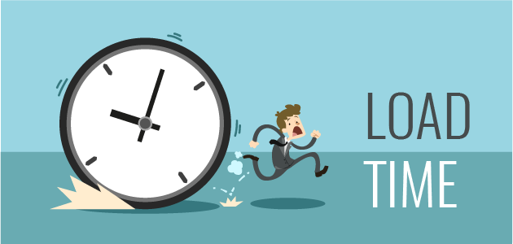
4. Въведение в SEO
Page Load Time
Page Load Time

Slide 3
4. Въведение в SEO
Page Load Time
Зареждане и обработка
За да покаже една страница в крайният ѝ вид, browser-a минава през няколко основни етапа:
Теглене на HTML документа
“Прочитане” на head частта и изтегляне на всички линкове поместени там.
Парсване (обработка) на ресурсите поместени в head – CSS, шрифтове, скриптове;
“Прочитане” на body.
Парсване на HTML-a и генериране на DOM обект, теглене на допълнителни скриптове и картинки
Визуализация (след като горните стъпки са изпълнени)
Notes:
The CSS Object Model is a set of APIs allowing the manipulation of CSS from JavaScript. It is much like the DOM, but for the CSS rather than the HTML. It allows users to read and modify CSS style dynamically.
he Browser Object Model (BOM) allows JavaScript to "talk to" the browser.
The Browser Object Model (BOM)
There are no official standards for the Browser Object Model (BOM).
Since modern browsers have implemented (almost) the same methods and properties for JavaScript interactivity, it is often referred to, as methods and properties of the BOM.
The Window Object
The window object is supported by all browsers. It represents the browser's window.
All global JavaScript objects, functions, and variables automatically become members of the window object.
Global variables are properties of the window object.
Global functions are methods of the window object.
Even the document object (of the HTML DOM) is a property of the window object:

Slide 4
4. Въведение в SEO
Page Load Time
Зареждане и обработка
Скоростта на зареждане е критична за потребителя (изчакване от 10+ секунди могат да откажат потребителя).
Брой, вид, начин и последователност на зареждане на ресурсите (CSS, шрифтове, скриптове, картинки и др.) са критични и оказват влияние върху времето за зареждане.
Когато искаме страницата ни да се зареди бързо, трябва много
внимателно да си организираме линковете и скриптовете
• Прието е всичко, което е необходимо за генерирането на
визията на страницата, да се зарежда най-напред
• Това са CSS, fonts, background картинки и евентуално някои
скриптове, от които зависи показването на съдържание
• Зареждането на всичко останало се отлага, за да може
потребителя да не усети забавяне в зареждането на страницата
Notes:
https://hacks.mozilla.org/2017/09/building-the-dom-faster-speculative-parsing-async-defer-and-preload/

Slide 5
4. Въведение в SEO
Page Load Time
HTML Loading
HTML определя структурата и за целта HTML parser конвертира HTML в DOM.
Browser-a изгражда DOM стъпка по стъпка, в мига в който получи код, browser-a започва парсва HTML, като добавя nodes към дървовидната структура
Notes:
The DOM has two roles: it is the object representation of the HTML document, and it acts as an interface connecting the page to the outside world, like JavaScript

Slide 6
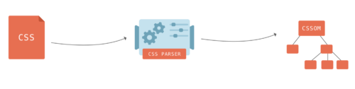
4. Въведение в SEO
Page Load Time
CSS Loading
CSS стиловете на странцата биват насложени (map-нати) към CSSOM – концепцията е подобна на DOM, но не може да бъде изграждан постепенно. CSS правилата могат да се override-ват един друг и отнема време browser-a да изчисли, как а се приложи CSS code към DOM
Notes:
https://developer.mozilla.org/en-US/docs/Web/API/CSS_Object_Model

Slide 7
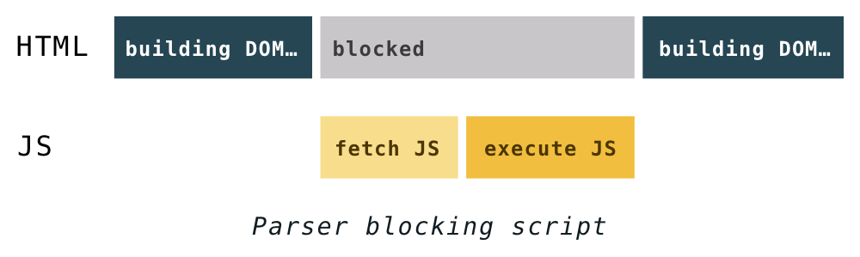
4. Въведение в SEO
Page Load Time
JS Loading – The history of <script> tag
Notes:
As the browser is constructing the DOM, if it comes across a <script>...</script> tag in the HTML, it must execute it right away. If the script is external, it has to download the script first.
Back in the old days, in order to execute a script, parsing had to be paused. It would only start up again after the JavaScript engine had executed code from a script.
Why did the parsing have to stop? Well, scripts can change both the HTML and its product―the DOM. Scripts can change the DOM structure by adding nodes

Slide 8
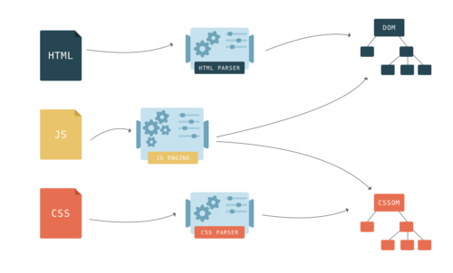
4. Въведение в SEO
Page Load Time
Notes:
JavaScript blocks parsing because it can modify the document. CSS can’t modify the document, so it seems like there is no reason for it to block parsing, right?
However, what if a script asks for style information that hasn’t been parsed yet? The browser doesn’t know what the script is about to execute—it may ask for something like the DOM node’s background-color which depends on the style sheet, or it may expect to access the CSSOM directly.

Slide 9
4. Въведение в SEO
Page Load Time
Test Speed
Pingdom - https://tools.pingdom.com/
GTMetrix - https://gtmetrix.com/
Google’s PageSpeed Insight - https://gtmetrix.com/
YSlow - http://yslow.org/
Notes:
The DOM has two roles: it is the object representation of the HTML document, and it acts as an interface connecting the page to the outside world, like JavaScript

Slide 10
4. Въведение в SEO
Meta Content
What Are Meta Tags?
Meta tags are a great way for Webmasters to provide
search engines with information about their sites. (They)
can be used to provide information to all sorts of clients,
and each system processes only the meta tags they
understand and ignores the rest. (They) are added to the
<head> section of your HTML page. (GOOGLE)
https://www.metatags.org/all_metatags

Slide 11
4. Въведение в SEO
Meta Content
Кои мета тагове трябва да ползваме?
• charset - задължителен!
<meta charset="utf-8">
• viewport*
Използва се, за да зададе начален изглед на страницата. Много важен
елемент от responsive/adaptive design-a!
<meta name="viewport" content="width=device-width, initial-scale=1">
• description
<meta name="description" content="A short focused decent description of the current page. Gotta keep it unique!">
• keywords?
Този мета таг вече не е актуален за Google!
Notes:
https://developers.google.com/web/fundamentals/design-and-ux/responsive/#set-the-viewport
Use the meta viewport tag to control the width and scaling of the browser's viewport.
Include width=device-width to match the screen's width in device-independent pixels.
Include initial-scale=1 to establish a 1:1 relationship between CSS pixels and device-independent pixels.
Ensure your page is accessible by not disabling user scaling.

Slide 12
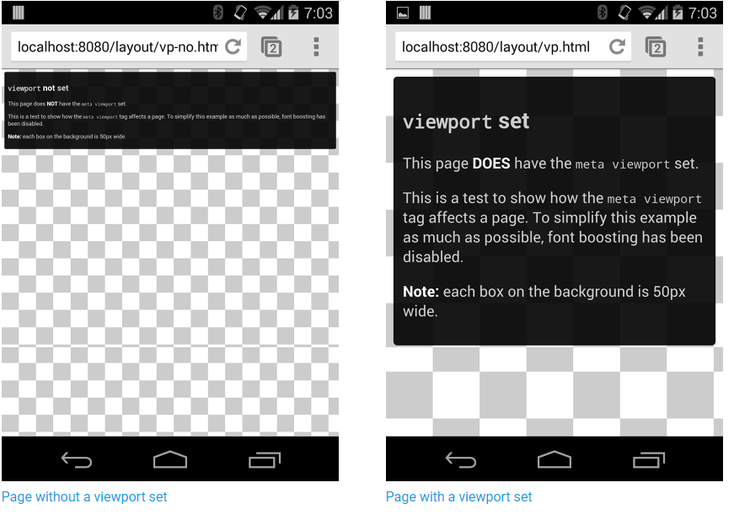
4. Въведение в SEO
Meta Content
viewport
Notes:
https://developers.google.com/web/fundamentals/design-and-ux/responsive/#set-the-viewport
Use the meta viewport tag to control the width and scaling of the browser's viewport.
Include width=device-width to match the screen's width in device-independent pixels.
Include initial-scale=1 to establish a 1:1 relationship between CSS pixels and device-independent pixels.
Ensure your page is accessible by not disabling user scaling.

Slide 13
4. Въведение в SEO
Meta Content
Кои мета тагове трябва да ползваме?
• author
<meta name="author" content="Your Names">
• robots*
Това е мета таг (а понякога е и файл - robots.txt), който инструктира
роботите на търсачките дали да индексират текущия уебсайт/страница
(ако да - кои части от него). По подразбиране е със стойност: 'index, follow‘
<meta name="robots" content="..., ..." />
• googlebot
същото като robots, но се чете само от Google паяците
<meta name="googlebot" content="..., ..." />
• https://support.google.com/webmasters/answer/79812?hl=en
Notes:
Noodp= No Open Directory Project Noydir= No Yahoo Directory not used anymore
These are used if your website is listed in one of these directories with information you do not want used in the results pages. This might be the case if you have old, outdated listings that no longer apply. They tell robots not to use information from these sources, and they are optional.

Slide 14
4. Въведение в SEO
Meta Content
Кои мета тагове трябва да ползваме?
• canonical link element
<link rel="canonical" href="http://example.com/wordpress/seo-plugin/" />
Познат е и като “canonical link” – HTML елемент, който помага на празработчиците да предотвратят проблеми свързани с дупликиране на съдържанието. Това се постига чрез дефиниране на „canonical URL“, който ще бъде зачитан като „предпочитана“ версия на съответния документ.
Ако имате няколко на брой еднакви версии на едно и също съдържание, SE би счел това за дупликирано съдържание. Цитирания елемент решава този проблем като указва на SE, коя е версията, която искаме да покажем.

Slide 15
4. Въведение в SEO
Meta Content
Кои други тагове трябва да ползваме?
• title - задължителен!
Трябва да описва съдържанието на страницата и да съдържа ключови думи.
Ако сайтът ни се състои от няколко страници, title трябва да е уникален за
всяка страница
• h1, h2, h3
Тези тагове са следващите по важност след title и description за търсене и
намиране на ключови думи
• HTML semantics: header, footer, nav, main, section, article, ..
Тези тагове ориентират паяците в каква последователност да търсят ключови думи. Ясно е, че текста в article има по-голяма тежест от текста в aside
• alt атрибута на <img>

Slide 16
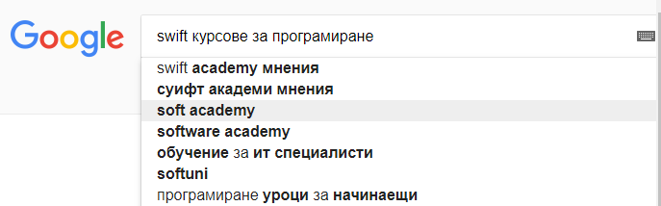
4. Въведение в SEO
keywords
keywords
• Когато използваме мета-търсачки като google, yahoo, bing, etc.., изписваме
поредица от думи в search полето. Тези думи се наричат keywords

Slide 17
4. Въведение в SEO
keywords
Long Tail Keywords

Slide 18
4. Въведение в SEO
SERP
• Страница с резултати от търсенето - Search Engine Results Page (SERP)
• Organic results - органичните резултати са истинските резултати, които се показват защото съвпадат с ключовата дума от търсенето
• Класиране (ranking) на уебсайт - на коя позиция излиза в SERP
• page rank - популярност/репутация на сайта (да не се бърка с ranking-а в контекста на SERP). Представлява индекс, който се изчислява с определен алгоритъм и в общи линии е базиран на броя линкове от външни сайтове.
• Поради злоупотреби и изкуствено генериране на линкове, page rank-a вече не е публично достъпна информация, но все още се взима предвид при генерирането на SERP
https://en.wikipedia.org/wiki/PageRank

Slide 19
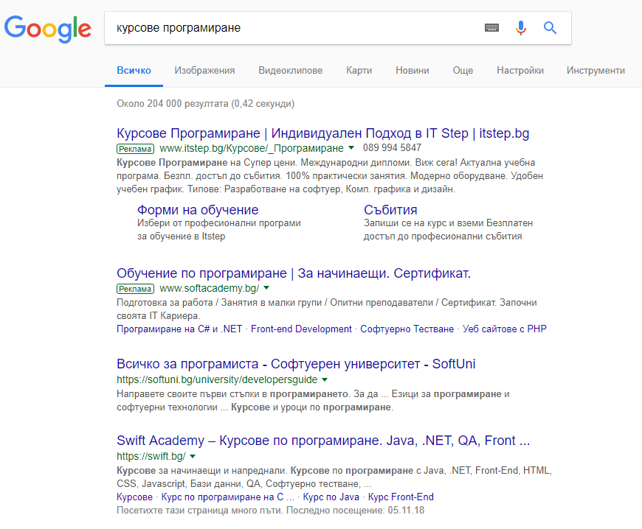
4. Въведение в SEO

Slide 20
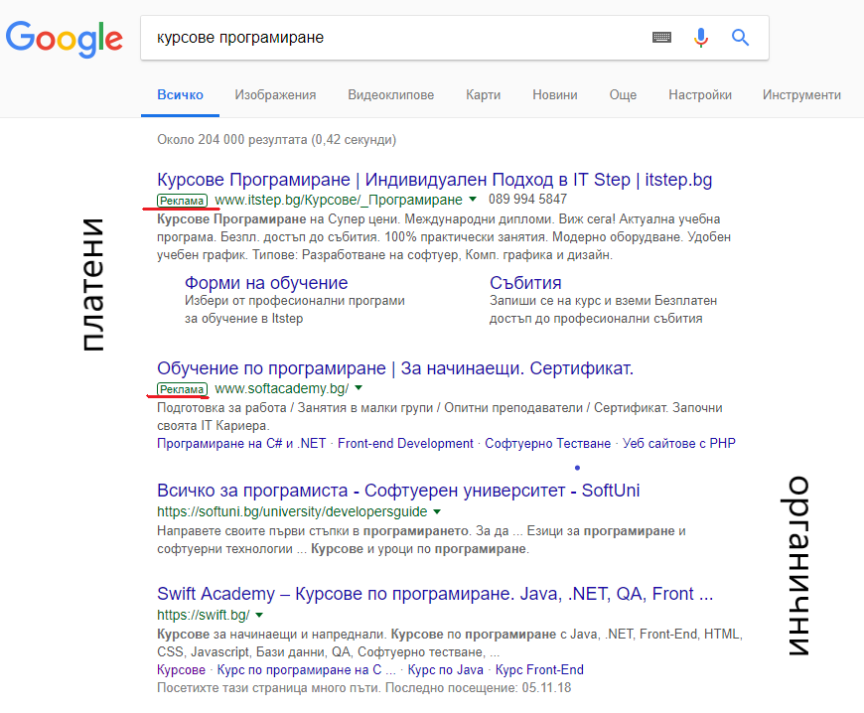
4. Въведение в SEO

Slide 21
4. Въведение в SEO
Как работи един Search Engine?
Crawling & Indexing – всяка страница е уникален документ (web page, PDF, JPG, друг файл). Търсачките използват линкове за да проверят (crawl)* съответния ресурс като изпозлват линковете като пътеки до тях. Съвкупността от линкове изгражда мрежа по тази причина и ботовете, които вършат тази работа са наречени “spiders” или “crawlers”. Веднъж достигнали до ресурс/документ тези ботове, дешифрират кода в тях и запазват части от него в databases, за да бъдат достъпни на по-късен етап при търсене(search query).
Предоставяне на отговори – SE извършва две основни функции
Когато клиент направи запутване, SE търси в индексираните ресурси най-релевантната информация и връща само нея!
Подрежда съответните резултати по популярност – relevance & popularity!

Slide 22
4. Въведение в SEO
Domain & Page Authority
• Индекси за авторитет (достоверност) на уебсайт/страница
• При равни други показатели, страниците с по-голям авторитет се класират по-високо в SERP
• Определя се от това кой линк-ва към въпросната страница: ако е някой с авторитет - тогава печелим точки
• Нещо като - "Това ми го препоръча някой, на когото имам доверие“
• https://moz.com/learn/seo/domain-authority
• https://moz.com/learn/seo/page-authority
• https://www.seoreviewtools.com/

Slide 23
4. Въведение в SEO
Link Juice
• Индекси като: Page Rank, DA и PA са много важни за класирането на страниците от нашия уебсайт в SERP
• Всички тези индекси, обаче, се определят от броят и качеството на линковете от външни сайтове към нашия
• Общият сбор на линковете (+ тяхното качество) към дадена страница, се нарича link juice
• Колкото повече линкове и колкото по-добра репутация имат сайтовете

Slide 24
4. Въведение в SEO
Какво трябва да знаем за SEO и Google
• Едни от най-силните фактори за добро класиране в Google SERPs, е когато ключовите думи от търсенето, се съдържат в заглавието, домейна, или пътя (url-a) на страницата
• С по-малко тежест е description мета тага, но при всички положения е важен и от Google силно препоръчват да се използва различен и коректен description за всяка страница от даден уебсайт
• description-a също така се ползва (частично или изцяло) за описанието на страницата в SERPs (page card)
• Google is very clear about meta keywords – they don’t use them (https://www.youtube.com/watch?v=jK7IPbnmvVU&feature=youtu.be)

Slide 25
4. Въведение в SEO

Slide 26
4. Въведение в SEO
Facebook & Twitter rich snippets
• Open Graph protocol - http://ogp.me/ – meta tags, които се използват от редица социални мрежи (Facebook, Twitter, Google+, Pinterest), които дават допълнителна информация на съответната платформа как да визуализира страницата при споделяне (share);
https://developers.facebook.com/docs/sharing/webmasters
https://developers.pinterest.com/docs/rich-pins/articles/?
https://moz.com/blog/meta-data-templates-123
https://developers.google.com/+/web/snippet/
Notes:
https://www.templatemonster.com/blog/implement-social-snippets-for-social-media/

Slide 27
4. Въведение в SEO
Schema.org Structured Data
• Structured data това е описанието на страницата ни, което може да се прочете от search engine-ите (и съответно да се визуализира в SERP)
• Има два вида:
- micro data - допълнителни атрибути в html таговете, които носят мета
информация (невидима информация) за това, което се показва на страницата
- ld json - цялото описание на това, което се показва на страницата, събрано
на едно място в JSON формат
• Schema markup - това е специален формат, който използват micro data и ld json описанията и той е установен и стандартизиран от Schema.org
• Structured data-та официално не влияе на класирането в SERPs (но споредедно изявление на служител на Гугъл: "може и да помогне в някои случаи")

Slide 28
4. Въведение в SEO
Заключение
SEO е начин да бъдем откриваеми от хората, които все още не знаят за нас
2. За да разберат за нас търсачките, първо трябва да ни индексират:
a. регистрация в Google search console
b. проследими линкове от други сайтове, към нашия
c. robots мета тага и robots.txt (внимавайте!)
3. За да сме конкурентни в търсенето, трябва да заложим на long tail keywords, много страници в уебсайта ни с богато и уникално съдържание, които съдържат ключовите думи
4. title, description и alt таговете
Notes:
https://searchengineland.com/guide/seo
https://searchengineland.com/guide/seo/types-of-search-engine-ranking-factors
https://neilpatel.com/blog/html-tags-for-seo/
https://searchenginewatch.com/2016/05/26/how-to-write-meta-descriptions-for-seo-with-good-and-bad-examples/
https://www.link-assistant.com/news/html-meta-tags-for-seo.html
https://usabilitygeek.com/7-html-guidelines-for-website-usability-seo/
https://support.google.com/webmasters/answer/139066?visit_id=636771248844164488-2508659468&hl=en&rd=1
https://moz.com/blog/meta-data-templates-123
https://moz.com/search-ranking-factors

Slide 29
4. Въведение в SEO
Заключение
https://searchengineland.com/guide/seo
https://searchengineland.com/guide/seo/types-of-search-engine-ranking-factors
https://neilpatel.com/blog/html-tags-for-seo/
https://searchenginewatch.com/2016/05/26/how-to-write-meta-descriptions-for-seo-with-good-and-bad-examples/
https://www.link-assistant.com/news/html-meta-tags-for-seo.html
https://usabilitygeek.com/7-html-guidelines-for-website-usability-seo/
https://support.google.com/webmasters/answer/139066?visit_id=636771248844164488-2508659468&hl=en&rd=1
https://moz.com/blog/meta-data-templates-123
https://moz.com/search-ranking-factors
Notes:
https://searchengineland.com/guide/seo
https://searchengineland.com/guide/seo/types-of-search-engine-ranking-factors
https://neilpatel.com/blog/html-tags-for-seo/
https://searchenginewatch.com/2016/05/26/how-to-write-meta-descriptions-for-seo-with-good-and-bad-examples/
https://www.link-assistant.com/news/html-meta-tags-for-seo.html
https://usabilitygeek.com/7-html-guidelines-for-website-usability-seo/
https://support.google.com/webmasters/answer/139066?visit_id=636771248844164488-2508659468&hl=en&rd=1
https://moz.com/blog/meta-data-templates-123
https://moz.com/search-ranking-factors

